Slide 1
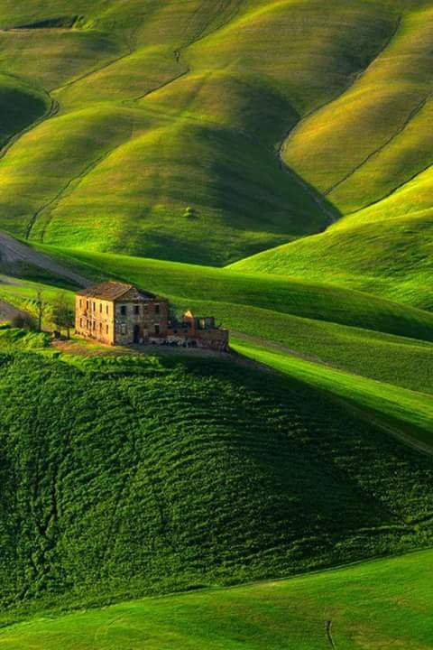
স্বাগতম

Slide 2
শিক্ষক পরিচিতি
মাও:আ,ও,ম ফারুক হোসাইন
সুপার
বড়দারোগা হাট সি,উ,ই দাখিল মাদ্রাসা
সীতাকুন্ড,চট্টগ্রাম
মোবাইল:০১৮১৮৪৩৩৪৮৬
ইমেইল:aomfaruk1177@gmail.com

Slide 3
পাঠ পরিচিতি
শ্রেনীঃ দশম
বিষয়ঃ বাংলাদেশের ইতিহাস
ও বিশ্বসভ্যতা
অধ্যায়ঃ পঞ্চদশ, বিশ্ব সভ্যতা

Slide 4
শিখনফল
এই পাঠ শেষে শিক্ষার্থীরা—
1.প্রাচীন মিশরীয় সভ্যতার ক্রমবিকাশ সম্পর্কে বর্ননা করতে পারবে ,
2.নীলনদের অবদান উল্লেখপূর্বক প্রাচীন মিশরের রাষ্ট্র ও সমাজের বর্ননা করতে পারবে ,
3.বিশ্বসভ্যতা বিকাশে প্রাচীন মিশরীয় সভ্যতার গুরূত্বপূর্ন অবদানসমূহ মূল্যায়ন করতে পারবে ।

Slide 5
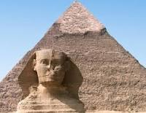
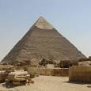
পিড়ামিড

Slide 6
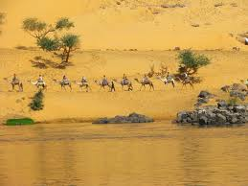
মরুভূমি

Slide 7
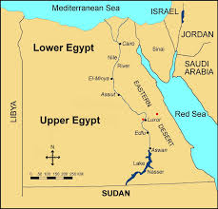

Slide 8
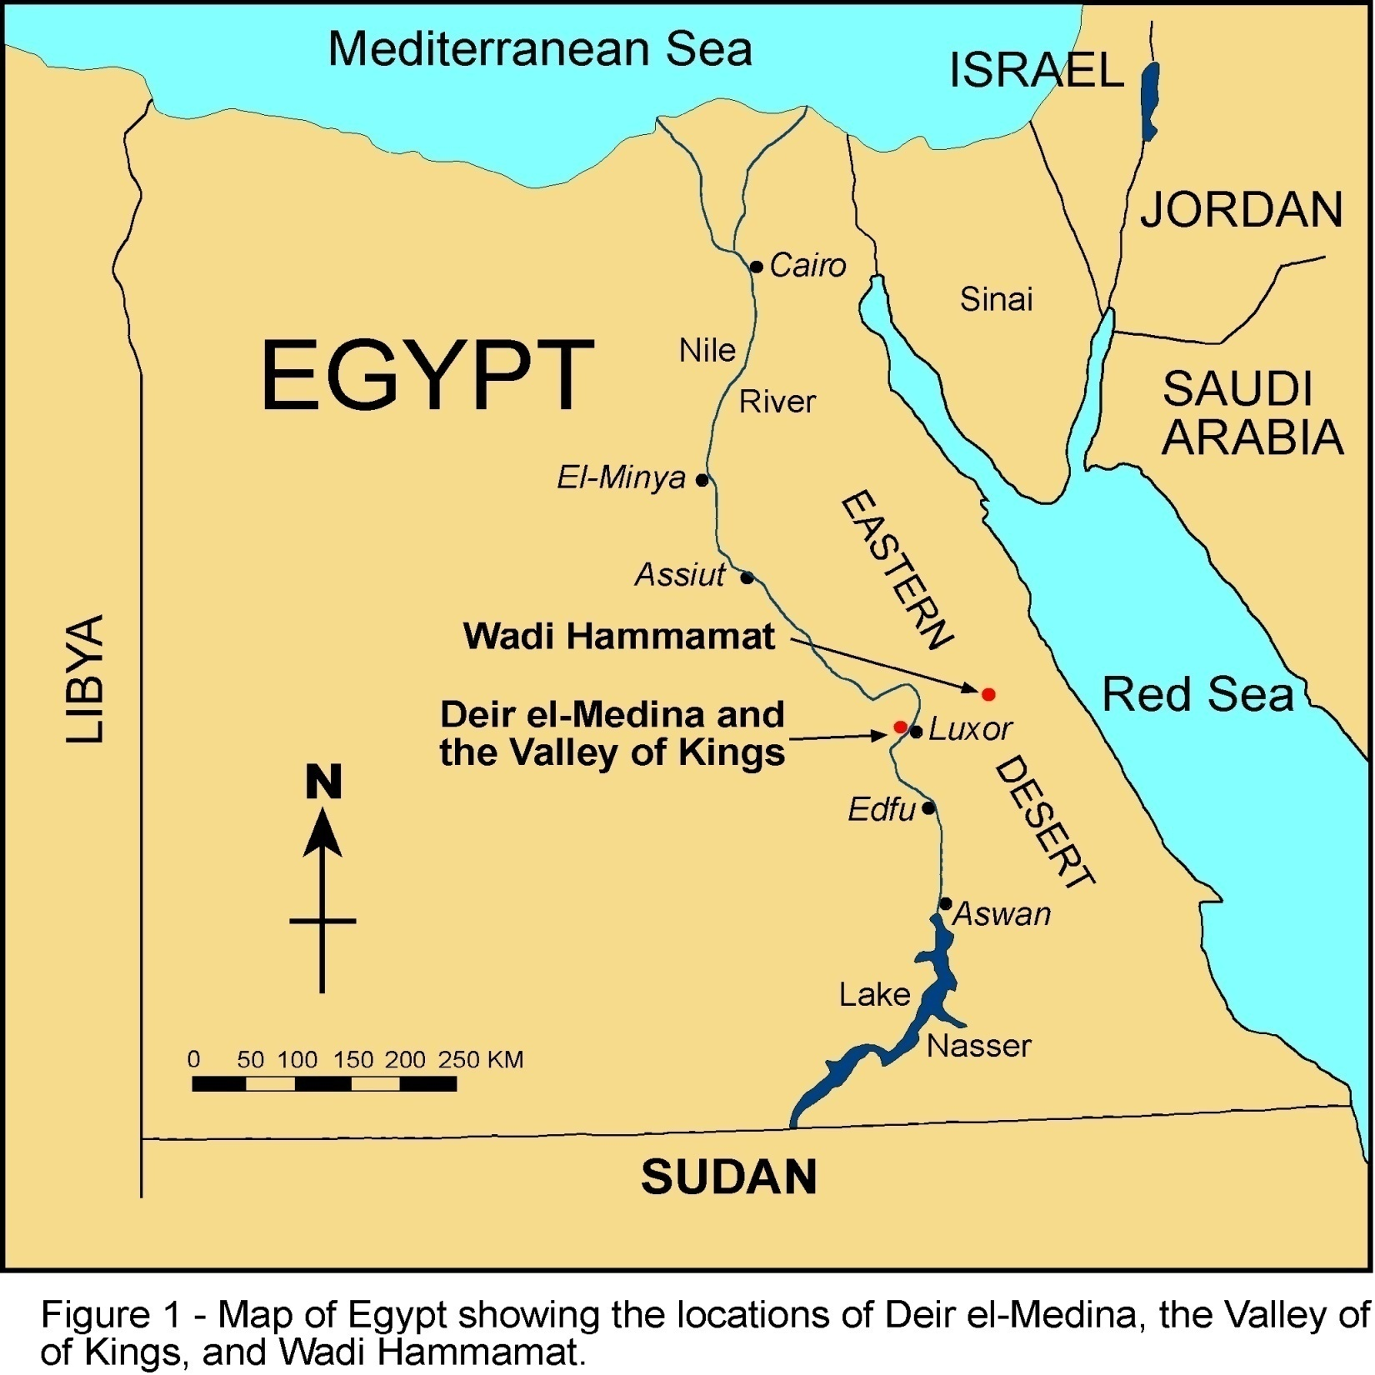
ভূমুধ্য-সাগর
লোহিত সাগর
সুদান
সাহারা মরুভুমি
নীলনদ
লিবিয়া

Slide 9
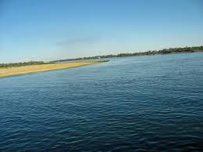
নীল নদ

Slide 10
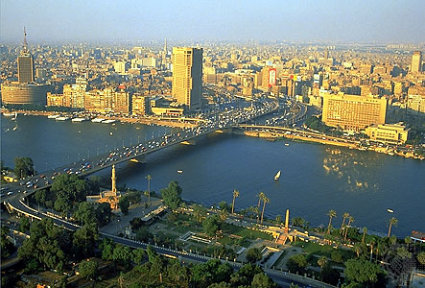
নীল নদ কেন্দ্রিক নগর সভ্যতা

Slide 11
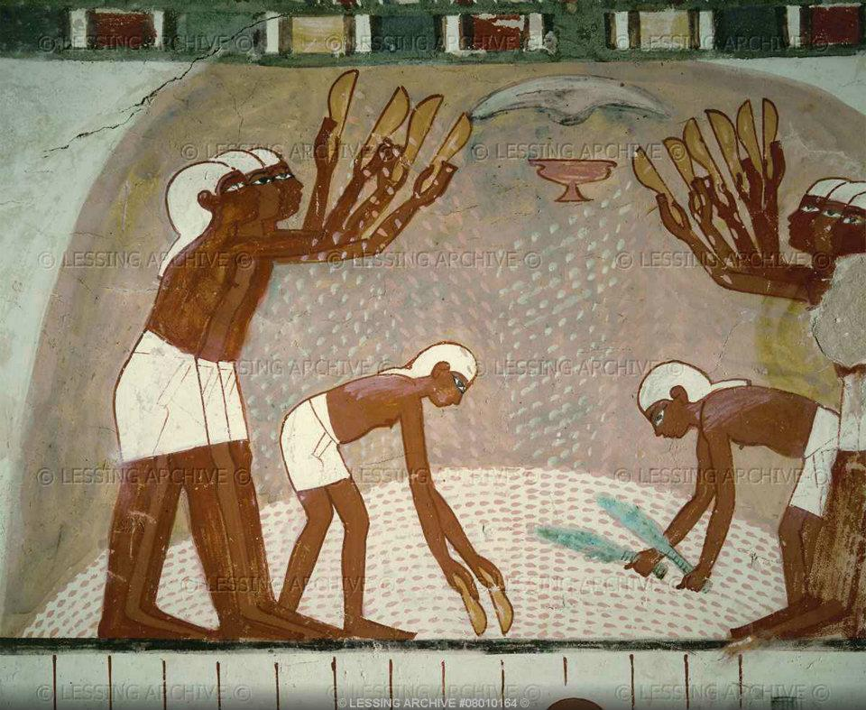
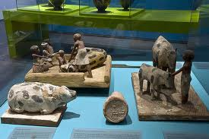
কৃষিকাজ

Slide 12
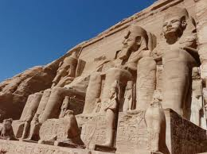
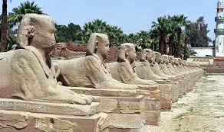
স্থাপত্য ও ভাস্কর্য

Slide 13
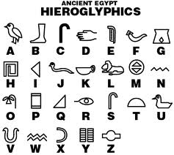
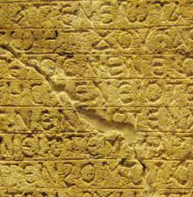
লিখন পদ্ধতি

Slide 14
উপরের ছবিতে কী দেখছ ?
সাধারনত এগুলো কোথায় দেখতে পাওয়া যায় ?
এ ছবি গুলো কোন সভ্যতার পরিচয় বহন করে?

Slide 15
পাঠ ঘোষনা
আমাদের আজকের পাঠ
মিশরীয় সভ্যতা

Slide 16
ভৌগোলিক অবস্থানঃ
এশিয়া, ইউরোপ ,আফ্রিকা এই তিনটি মহাদেশ দ্বারা বেষ্টিত ভূ-মধ্যসাগরের উপকূলে অবস্থিত ।এর উত্তরে ভূ-মধ্যসাগর ,পূর্বে লোহিত সাগর দক্ষিনে সুদান ও অন্যান্য দেশ এবং পশ্চিমে সাহারা মরুভূমি।এর আয়তন প্রায় চার লক্ষ বর্গমাইল ।

Slide 17
নীলনদ
* মিশরের নীল নদের উৎপত্তি আফ্রিকার ভিক্টোরিয়া থেকে এবং দেশের ভিতর দিয়ে প্রবাহিত হয়ে ভূমধ্য-সাগরে পতিত হয়েছে । নীল নদের বন্যা ঠেকানোর জন্য বাঁধ নির্মান করে কৃষিকাজের সুচনা করা হয়েছে বলে ঐতিহাসিক হেরোডোটাস মিশরকে নীল নদের দান বলেছেন

Slide 18
স্থাপত্য ও ভাস্কর্য
* স্থাপত্য ও ভাস্কর্যে প্রাচীন মিশরীয়রা শ্রেষ্ঠত্বের দাবীদ্বার ।তাদের প্রতিটি ভাস্কর্যই ধর্মীয় ভাবধারা ,আচার আচরন ,অনুশাসন ,মতাদর্শ দ্বারা প্রভাবিত হতো ।তাদের সর্বশ্রেষ্ঠ ভাস্কর্য হলো গির্জার স্ফ্রিংস।মিশরের সবচেয়ে বড় পিড়ামিড ফারাও খুফুর পিড়ামিড । মন্দিরের মধ্যে ও স্থাপত্যের নিদর্শন প্রতিফলিত হয়েছে।

Slide 19
মিশরীয়দের অন্যতম প্রধান বৈশিষ্ট্য ছিল লিপি বা অক্ষর আবিষ্কার ।
*পাঁচ হাজার বছর পূর্বে তাঁরা ২৪টি বর্নমালা আবিষ্কার করে।
*প্রথমে ছবি একে মনের ভাব প্রকাশ করত যার নাম ছিল চিত্রলিপি।
*এই চিত্রলিপির আর এক নাম হায়ারোগ্লাপিক।
*নল খাগড়া থেকে কাগজ বানাতে শিখে যা গ্রিকরা নাম দিয়েছিল প্যাপিরাস যা পরবর্তিতে পেপার নাম হয়ে আসে।
নেপোলিওন বেনাপোর্টের মিশর জয়ের সময় একটি পাথর আবিষ্কার হয় যা রসেটা স্টোন নামে পরিচিত।
বিজ্ঞান
মিশরীয় সভ্যতা ছিল কৃষি নির্ভর । নীল নদের প্লাবন,নাব্যতা, পানি প্রবাহের মাপ জোয়ার ভাটা ও জমির মাপ পরিমাপ করার জন্য গূরুত্ব অনুভব করে জ্যোতিশাস্র ও অংক শাস্র আয়ত্ব করেছিল ।

Slide 20
সময়কাল
উত্ত্থান মেনেসের নেতৃত্বে
ইতিহাসের সুচনা ৫০০০ অব্দে (নবোপলীয় যুগে)
পূর্ব দশম শতকে লিবিয়া দখল করে নেয়
৬৭০-৬৬২ খ্রিঃ পূর্বাব্দে অ্যাসিরীয়রা আধিপত্য স্থাপন করে
৫২৫ খ্রিঃপূর্বাব্দে পারস্য দখল করে
মিশরীয় সভ্যতা ২৫০০ বছর স্থায়ী ছিল ।
মিশর

Slide 21
রাষ্ট্র ও সমাজ
ফারাও পদটি ছিল বংশানুক্রমিক
প্রথম ফারাও রাজা মেনেস ৩২০০ খ্রিঃপুর্বাব্দে এক করে রাজধানী করেন মেম্ফিসে
নগর রাষ্ট্রে বিভক্ত ছিল এগুলোকে বলা হতো নোম
পের-ও শব্দ থেকে ফারাও শব্দের জন্ম ।ফারাওরা ছিল ক্ষ্মতাশালী
মেনেস প্রথম ও ফারাও রাজ বংশের উদ্ভব করেন
ফারাওরা নিজেদের সুর্যদেবতার বংশধর মনে করত

Slide 22
সুর্যদেবতা ‘রে’বা আমন রে
জ্বড়বস্তু,মূর্তি,জীবব্জন্তুর পুজা করত
মিশরীয়দের ধর্মবিশ্বাস
প্রাকৃতিক শক্তি,শস্য ও নীল নদের দেবতা ওসিরিস
জাতীয় জীবন ধর্মীয় অনুশাসন দ্বারা অনুপ্রানিত হতো

Slide 23
প্রধান বৈশিষ্ট্য লিপি আবিষ্কার
৫ হাজার বছর পূর্বে ২৪টি বর্নমালা আবিষ্কার
নেপোলিওন বোনাপর্টের আবিষ্কৃত পাথর রসেটা স্টোন নামে পরিচিত
প্রথমে চিত্র দিয়ে মনের ভাব প্রকাশ করত
লিখন পদ্ধতি
এই কাগজের নাম প্যাপিরাস এবং এ থেকেই পেপার শব্দটি
এর নাম চিত্রলিপি বা হায়ারোগ্লাপিক বা পবিত্র অক্ষর
নল খাগড়া থেকে কাগজ বানাতে শিখে

Slide 24
৩৬৫ দিন বছর আবিষ্কার
৪২০০ অব্দে প্রথম সৌরপঞ্জিকা আবিস্কার করে
নীল নদের প্লাবন, নাব্যতা,পানিপ্রবাহের মাপ ওজোয়ার ভাটা নির্নয় করতে জ্যোতিশাস্র ও অংক শাস্র নির্নয়
রোগ নির্নয়ের জন্য অস্রপাচার,হাত জোড়া লাগানো নাড়ী স্পন্দন নির্নয়
বিজ্ঞান
সময় নির্নয়ের জন্য সূর্য ঘড়ি,জলঘড়ি,ছায়াঘড়ি আবিষ্কার
ফারাও রাজাদের দেহ তাজা রাখার জন্য মমি তৈরী

Slide 25
বিশ্ব সভ্যতায় মিশরীয়দের অবদান
শিল্প
সমাধি
মমি
মন্দির
প্রমোদ কানন
ঘরবাড়ির দেয়ালে চিত্র
পিড়িমিড

Slide 26
একক কাজ
* মিশরীয় সভ্যতার উত্থান পতনের একটি চার্ট তৈরী কর ।

Slide 27
জোড়ায় কাজ
* নীল নদের অবদান উল্লেখপূর্বক প্রাচীন মিশরের রাষ্ট্র ও সমাজের অবস্থা বর্ননা কর।

Slide 28
মূল্যায়ন
১। মিশরীয় সভ্যতার গোড়াপত্তন কার নেতৃত্বে হয়েছিল ?
২। মিশরের আয়তন কত ?
৩। নীল নদের দেবতা কে ?
৪। চিত্রলিপিকে কি বলা হয় ?
৫। মিশরীয়দের সর্বশ্রেষ্ঠ ভাস্কর্যের নাম কি ?
৬ মিশরের অর্থনীতির মূল উৎস কি ছিল ?
৭। মিশরীয় সভ্যতা কত বছর স্থায়ী ছিল ?

Slide 29
দলীয় কাজ
* বিশ্ব সভ্যতায় প্রাচীন মিশরীয়দের অবদান আলোচনা কর ।

Slide 30
বাড়ির কাজ
নিচের উদ্দীপকটি পড় এবং সংশ্লিষ্ট প্রশ্নগুলোর উত্তর দাও ।
মিশরীয় সভ্যতা একটি প্রাচীন সভ্যতা । প্রথম পর্যায়ে মিশর ছোট ছোট নগর রাষ্ট্রে বিভক্ত ছিল ।কাল ক্রমে মিশরের প্রথম রাজা এই নগর রাষ্ট্রগুলিকে একত্রিত করে রাজ-বংশের সুচনা করেন । নীল নদকে কেন্দ্র করে মিশরের অর্থনীতির উন্নয়ন ঘটে । প্রয়োজনের তাগিদে মিশরবাসী একটি প্রশাসন ব্যাবস্থারাও গড়ে তুলে । যা পরবর্তীতে ফারাও রাজাদের হাতে ন্যস্ত থাকে । সভ্যতার বিকাশে তারা অনেক অবদান রেখে গিয়াছেন ।
ক ফারাওরা নিজেদের কার বংশধর বলে মনে করত ?
খ । মিশরকে নীল নদের দান বলা হয় কেন ?
গ । মিশরে রাজ –বংশীও যুগের আবির্ভাব ঘটে কিভাবে বর্ননা কর ।
ঘ । মিশরীয়দের বলা হয় ইতিহাসের শ্রেষ্টনির্মাতা উদ্দীপক ও পাঠ্যবইয়ের আলোকে বিশ্লেষন কর ।

Slide 31
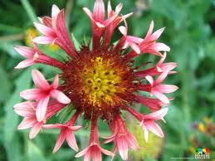
সবাইকে ধন্যবাদ

